Slide 1



Открытая лекция
научно-исследовательской лаборатории
Лингвобезопасность и психология информационного воздействия
«Защита сотрудников Академии от мошеннического воздействия»
Стратегии воздействия злоумышленников на сотрудников Академии
Информационная безопасность сотрудника Академии в сети
Цифровая гигиена в академической среде
Смирнова Ирина Валерьевна, эксперт научно-исследовательской лаборатории
«Лингвобезопасность и психология информационного воздействия»
Института права и национальной безопасности РАНХиГС
e-mail: smirnova-iv@ranepa.ru

Slide 2
Цель мошеннической коммуникации
-
завладение денежными средствами/иными ценными активами жертвы при помощи обмана и злоупотребления доверием

Slide 3
Определение «мошенничества» по УК РФ
«Мошенничество, то есть хищение чужого имущества или приобретение права на чужое имущество путем обмана или злоупотребления доверием»
(статья 159 УК РФ)

Slide 4
Понятие «мошенничества» в российском законодательстве
Статья 159. Мошенничество;
Статья 159.1. Мошенничество в сфере кредитования;
Статья 159.2. Мошенничество при получении выплат;
Статья 159.3. Мошенничество с использованием электронных средств платежа;
Статья 159.4. Мошенничество в сфере предпринимательской деятельности (Утратила силу);
Статья 159.5. Мошенничество в сфере страхования;
Статья 159.6. Мошенничество в сфере компьютерной информации.

Slide 5
Средства воздействия, используемые в технически опосредованном мошенничестве
Структурная единица | Содержание/основные параметры структурной единицы
Коммуникативная цель адресанта | Психологическое состояние, целенаправленно формируемое мошенником у жертвы при помощи манипулятивного воздействия: страх, ощущение удачи, ощущение неловкости и т.д.
Самопрезентация адресанта | Всегда ложная
Единство или множественность адресанта | С жертвой общается один мошенник. С жертвой общается два и более мошенников. Обезличенная рассылка.
Декларация институционального статуса | Мошенник называет должность, профессиональный статус, звание.
Лексическая специфика | Широкое использование терминологии, профессионализмов.
Апелляции к законодательству | Мошенник ссылается на законодательство.

Slide 6
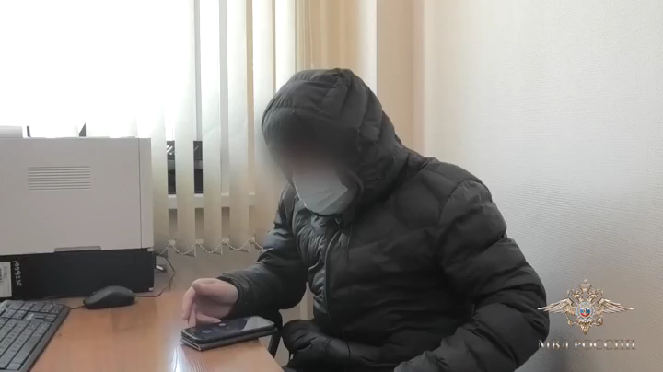
Экономика мошенничества
1
В Иркутске аферист раскрыл свои психологические приемы полицейским и обратился к гражданам с просьбой не верить мошенникам
https://mvdmedia.ru/news/ofitsialnyy-predstavitel/v-irkutske-aferist-raskryl-svoi-psikhologicheskie-priemy-politseyskim-i-obratilsya-k-grazhdanam-s-pr/

Slide 7
Особенности взаимодействия в академической среде
Стандартизированная структура: Ученый совет, институты, факультеты, кафедры и т.д.;
Стандартизированная иерархия: названия должностей;
Требования к «открытости данных»: организация обязана публиковать данные о ППС;
Высокая плотность коммуникативной среды: участие в научных мероприятиях, коммуникация со студентами и коллегами;
Постоянная необходимость устанавливать новые связи в профессиональной среде, то есть невозможно ограничить круг контактов.
Наличие собственной терминологии, собственных профессионализмов, наименований общеизвестных нормативных правовых актах

Slide 8
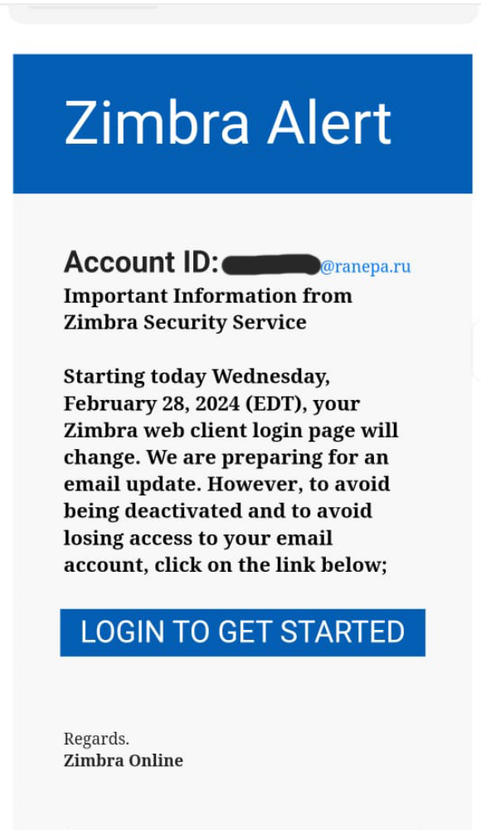
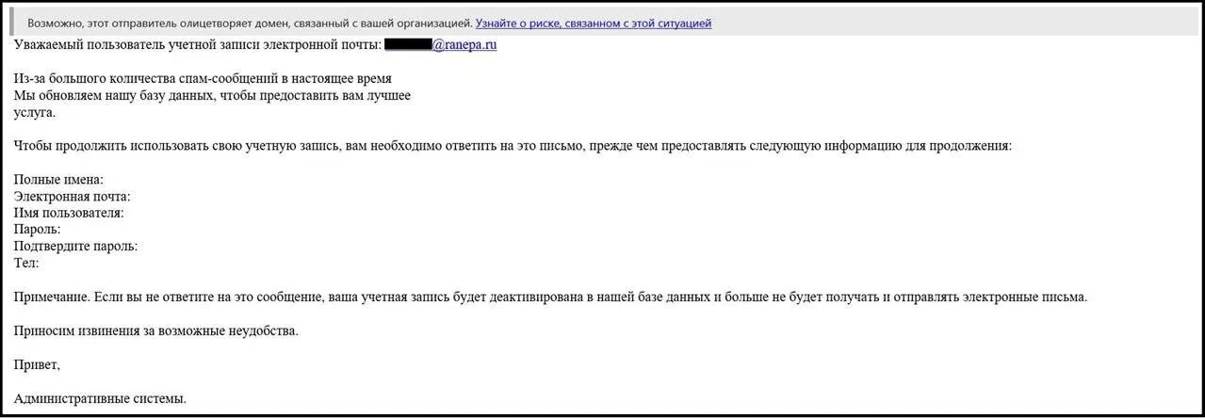
Шаг первый: Сбор информации

Slide 9
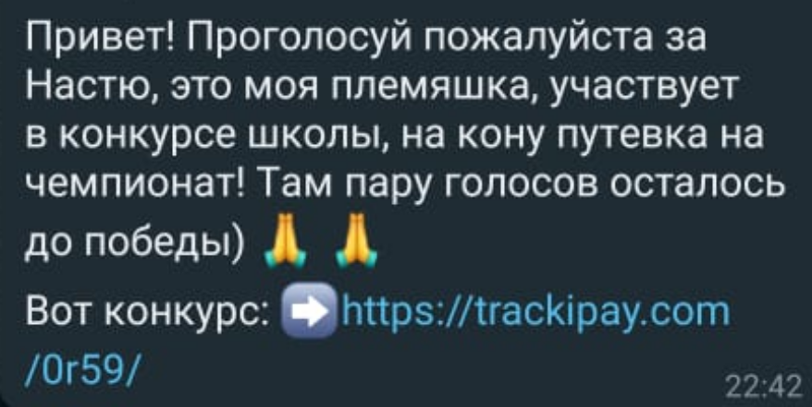
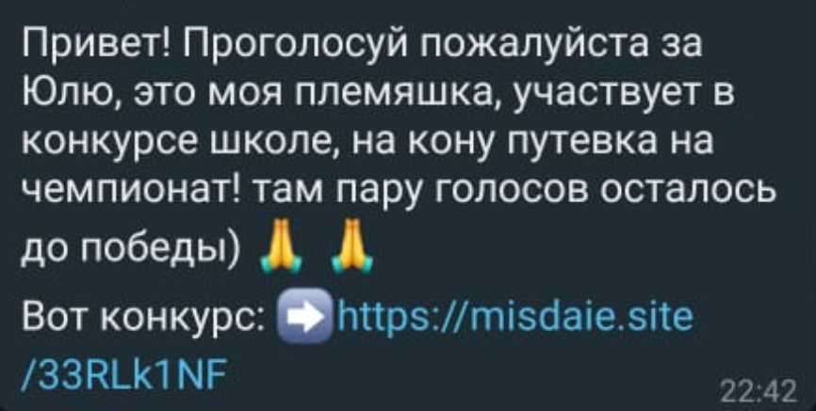
Иные способы сбора данных:
Чем больше контактов у адресата, тем больше охват.

Slide 10
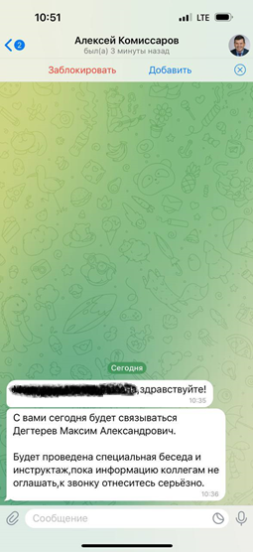
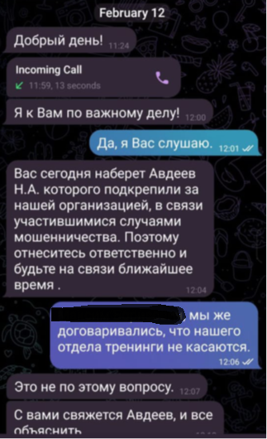
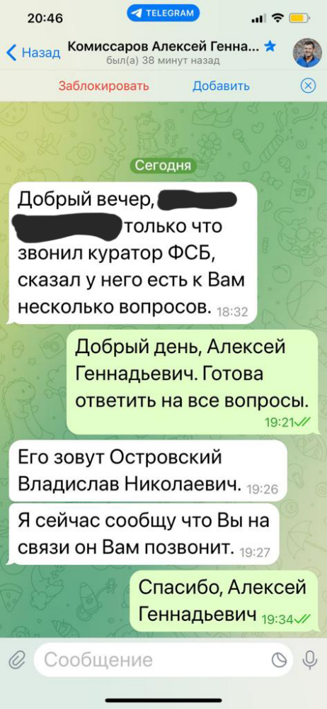
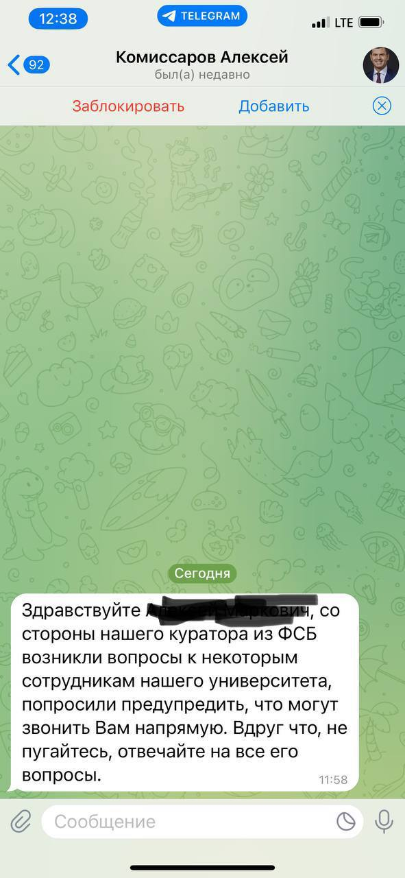
Шаг второй: коммуникация с жертвой

Slide 11
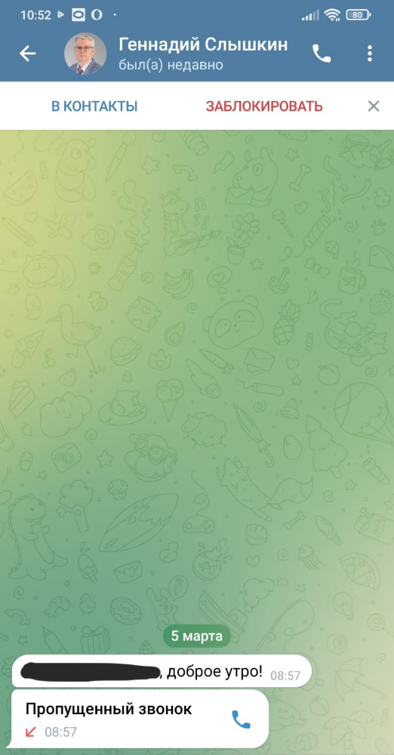
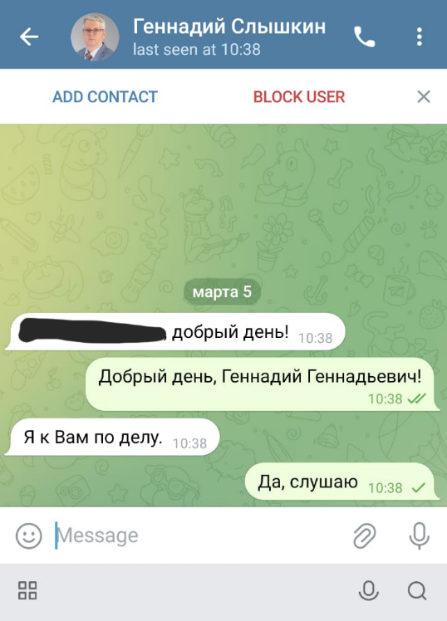
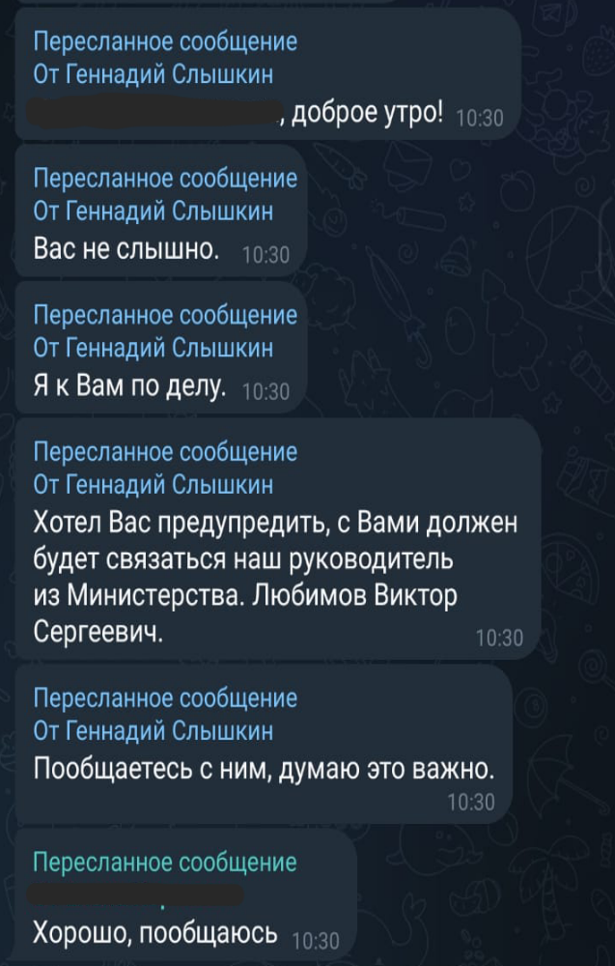
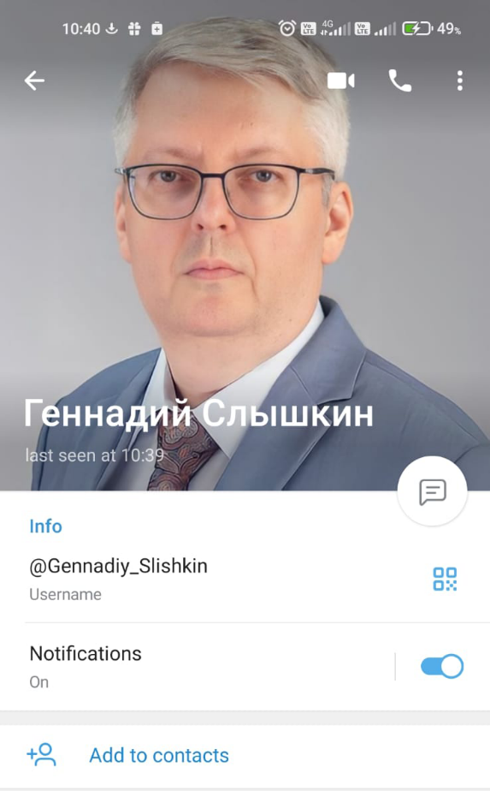
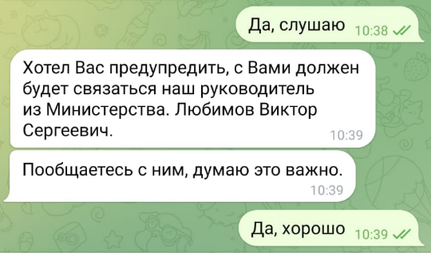

Slide 12
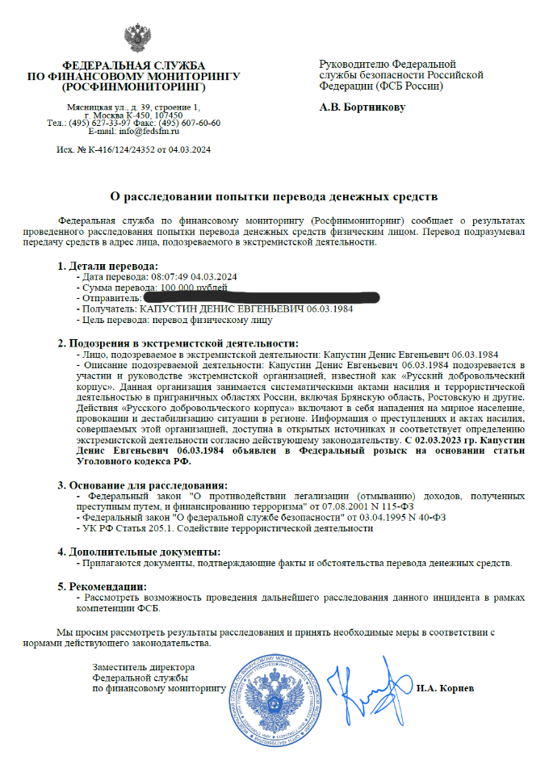
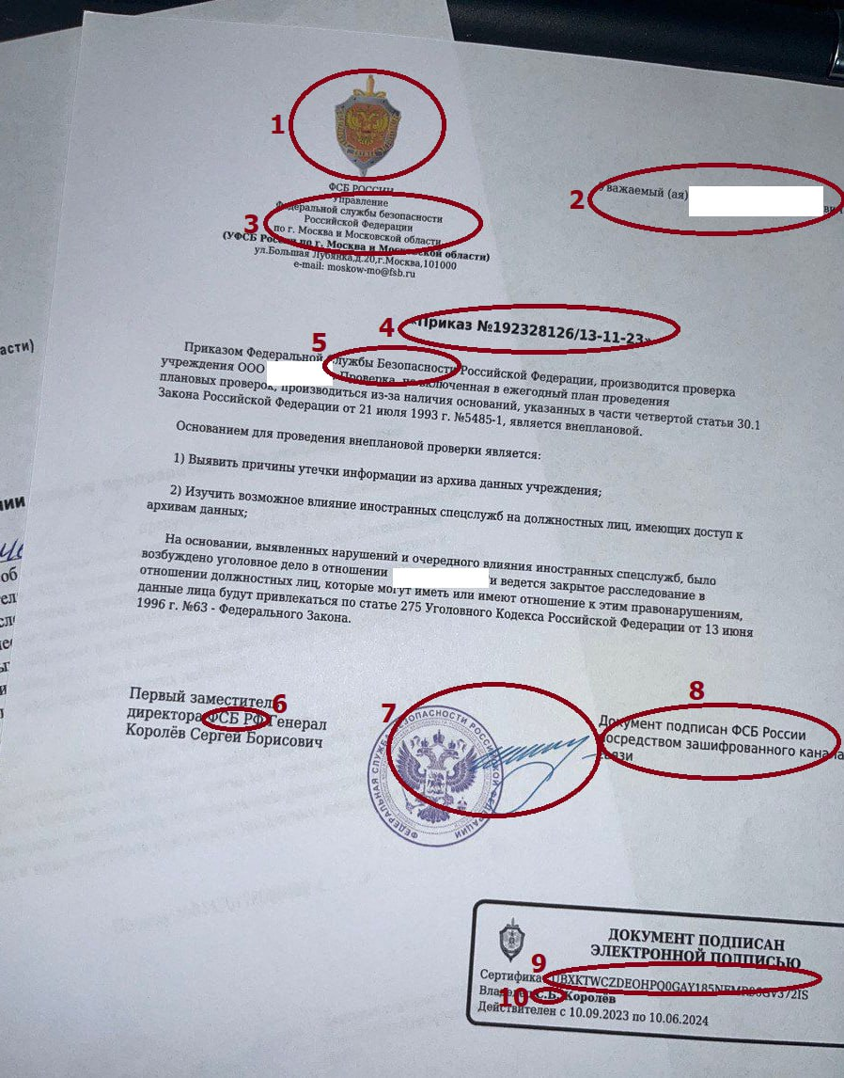
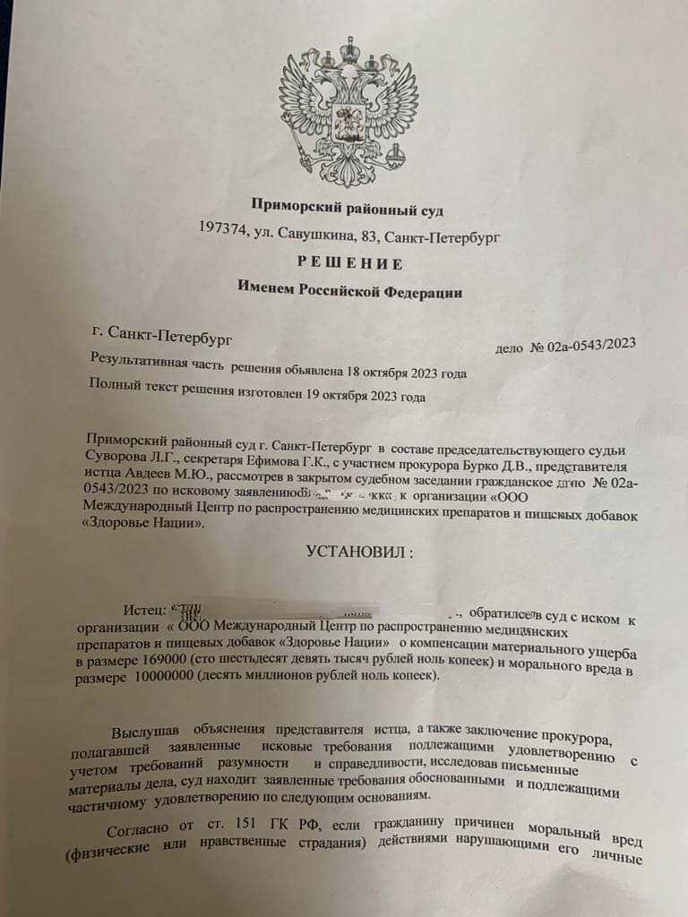

Slide 13
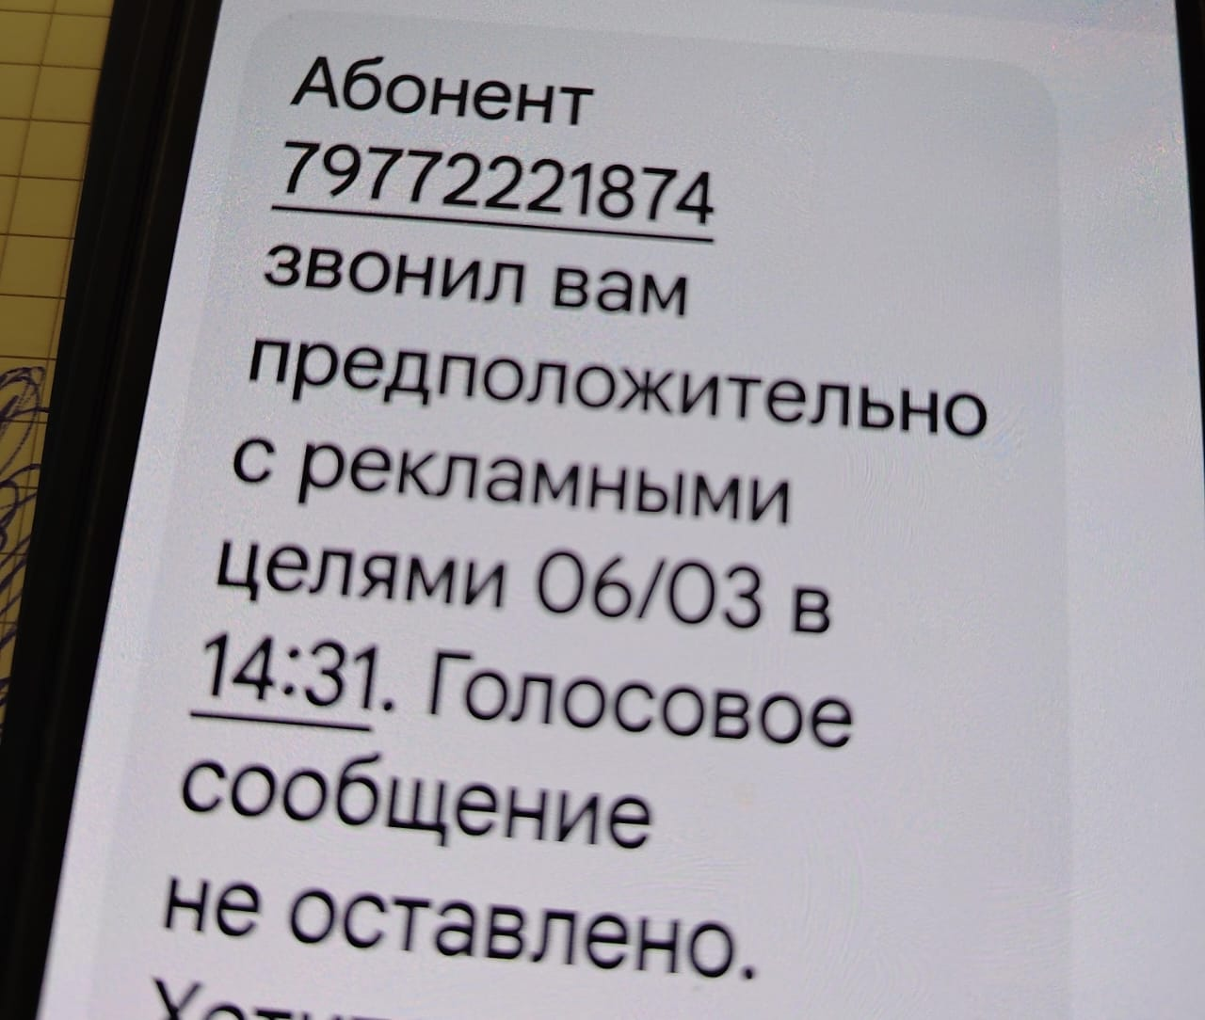
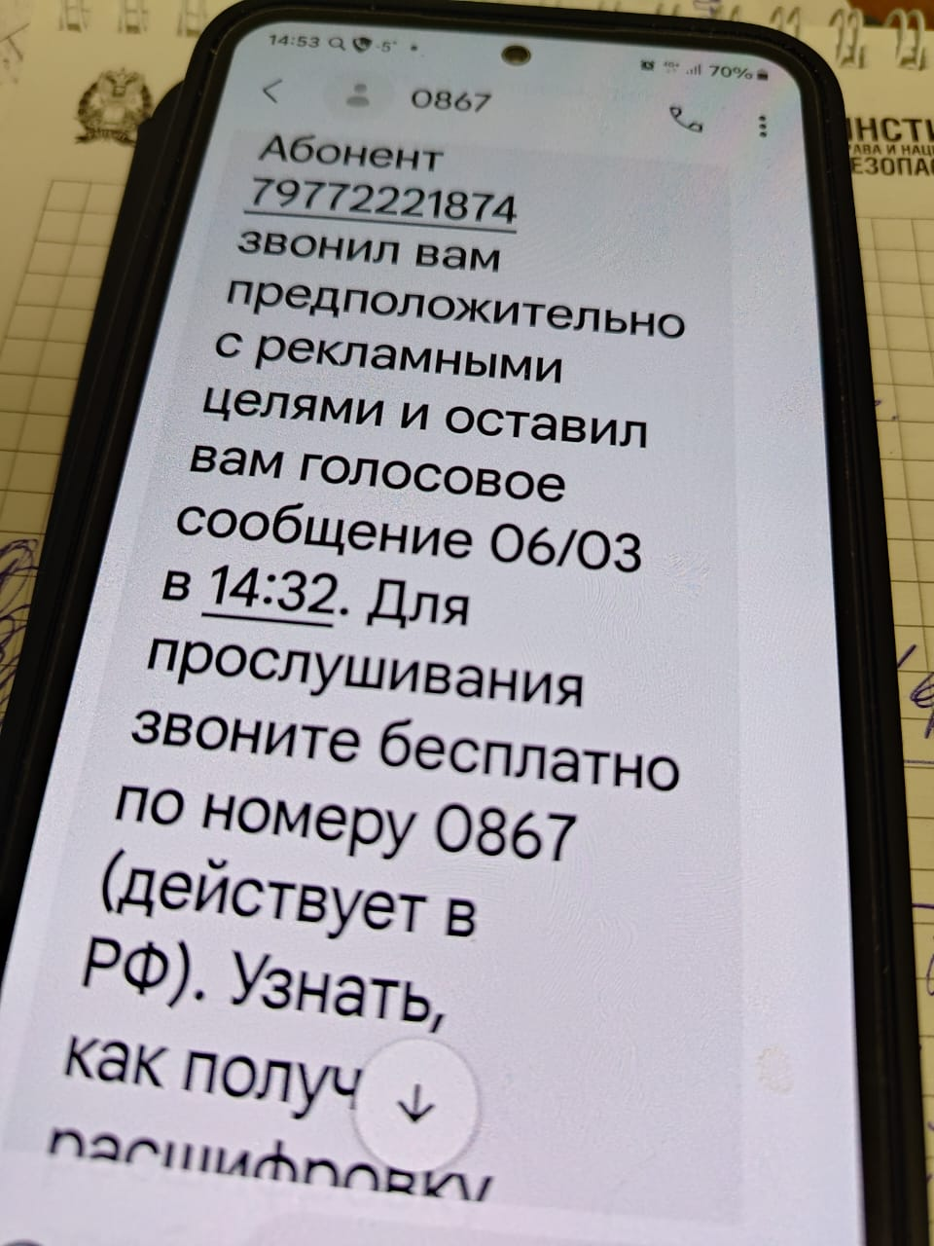
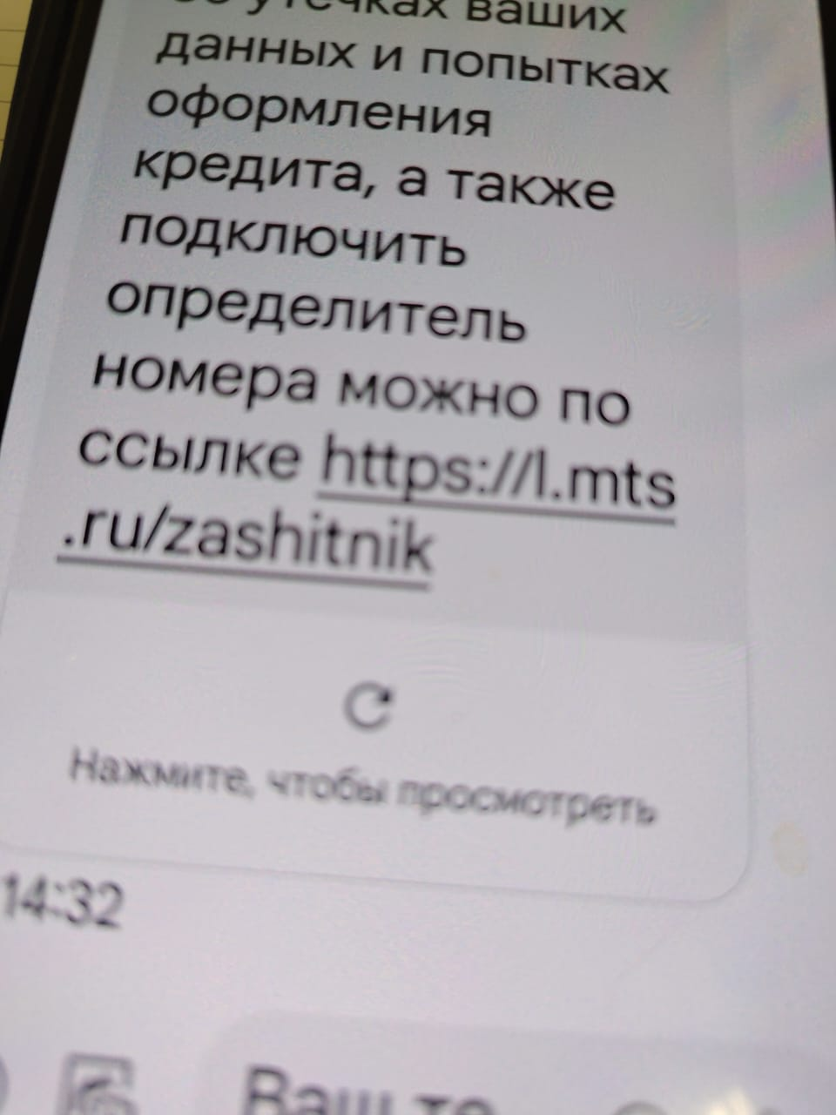
Цифровая гигиена
Постановление Правительства РФ от 03.11.2022 N 1978 «Об утверждении требований к системе обеспечения соблюдения операторами связи требований при оказании услуг связи и услуг по пропуску трафика в сети связи общего пользования и Правил функционирования и взаимодействия системы обеспечения соблюдения операторами связи требований при оказании услуг связи и услуг по пропуску трафика в сети связи общего пользования с информационными системами и иными системами, в том числе с системами операторов связи»*
Необходимость пресекать неверифицированные телефонные вызовы закреплена в законе
«О связи» (№ 319-ФЗ) — часть 10 статьи 46.
Штраф оператора связи за пропуск таких вызовов составляет 500 тысяч рублей!
*https://www.consultant.ru/document/cons_doc_LAW_430724/

Slide 14
Действия сотрудника:
При любом обращении/запросе к Вам через средства связи, которое вызывает сомнение/удивление, сообщить непосредственному руководителю.
При звонке на номер сотового телефона:
- Сообщить оператору связи/банку о неверифицированном звонке неизвестного абонента;
- Заблокировать номер.
При сообщении через мессенджер:
- Заблокировать пользователя, если он не является Вашим контактом.
При сообщении на рабочую почту:
При возникновении ЛЮБЫХ сомнений относительно подлинности письма:
Направить его на адрес Лаборатории: lingvobezopasnost-ilns@ranepa.ru и в Центр по информационной безопасности: incident-is@ranepa.ru

Slide 15
Опасности при коммуникации с мошенником
Неосознанная передача лишней информации о себе, своих близких, своих финансах.
Агрессия со стороны мошенника:
- Использование номера «шутника» в качестве подменного для обмана других граждан, для сообщений в правоохранительные органы о совершении противоправных действий.

Slide 16
Рекомендации:
Воспользуйтесь сервисом проверки на утечки данных. Предоставляют: банки, операторы связи.
Вынесите одноразовую коммуникацию в отдельный источник: отдельный телефон, отдельный почтовый адрес только для рассылок.
Проведите аудит своих финансовых сервисов.
Защитите недвижимость.

Slide 17
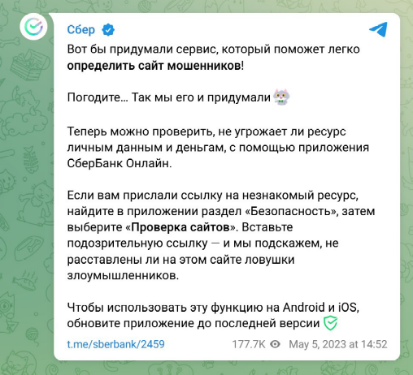
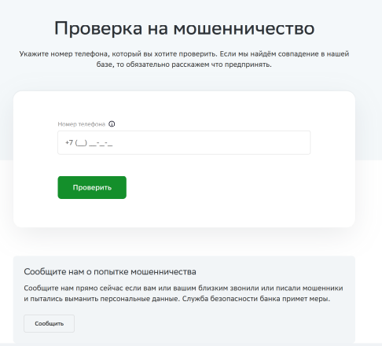
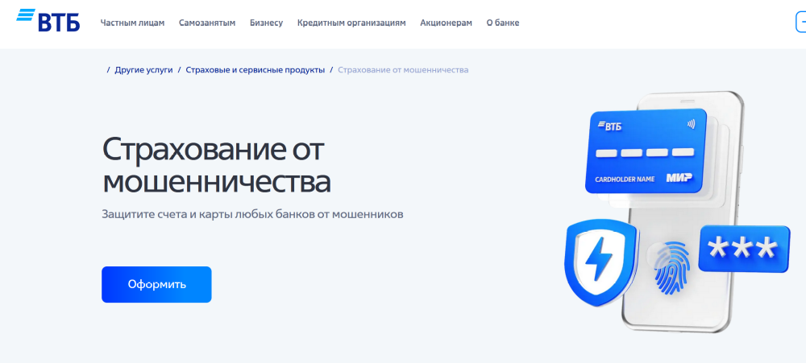
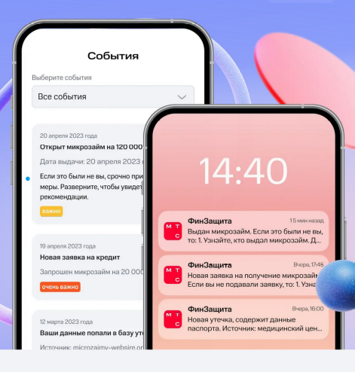
Воспользуйтесь сервисом проверки на утечки данных. Предоставляют: банки, операторы связи*.
*данные с сайтов использованы в целях предоставления иллюстрации

Slide 18
Проведите аудит своих финансовых сервисов.
Федеральный закон от 26.02.2024 N 31-ФЗ «О внесении изменений в Федеральный закон "О кредитных историях" и Федеральный закон "О потребительском кредите (займе)»* (вступает в силу с 01.03.2025)
Что можно сделать в данный момент:
- обратиться в свой банк за консультацией по поводу ограничения переводов денежных средств;
- ограничить сумму онлайн-переводов;
- ограничить возможность совершать онлайн-переводы.
*https://www.consultant.ru/document/cons_doc_LAW_470604/

Slide 19
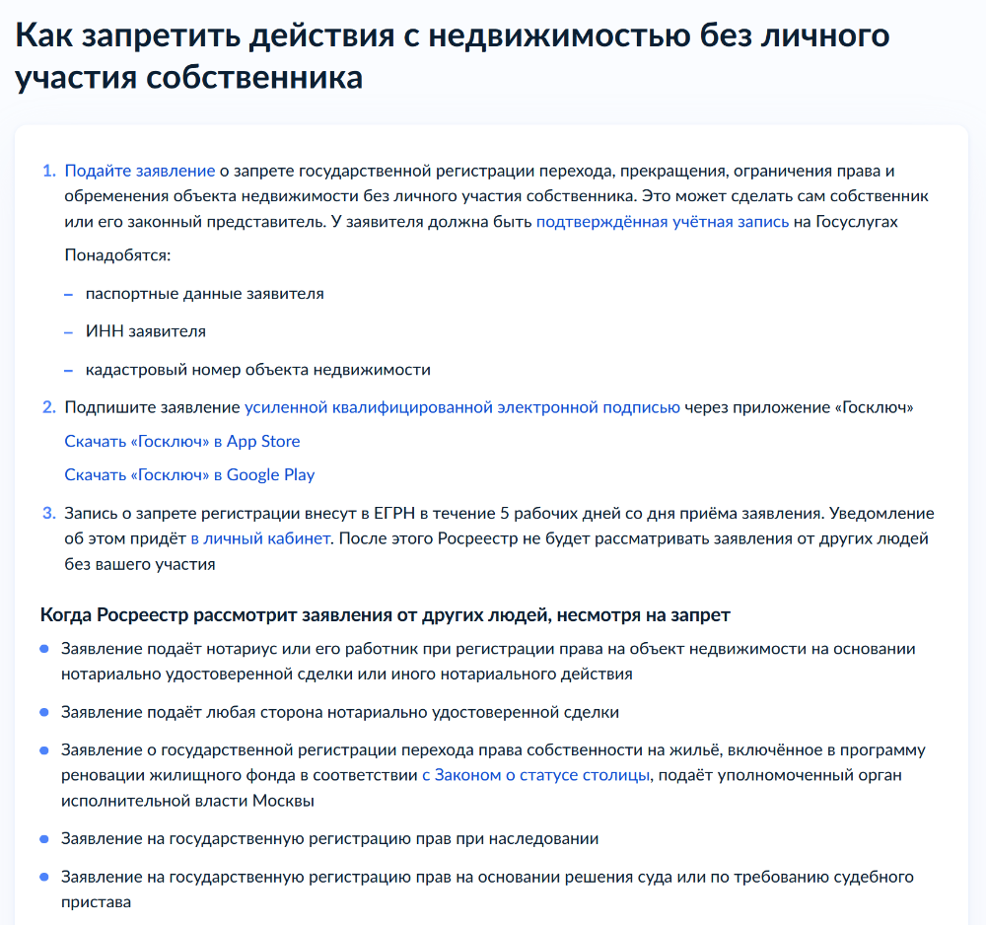
Защитите недвижимость.
Федеральный закон от 02.08.2019 № 286-ФЗ «О государственной регистрации недвижимости»:
запрет предполагает невозможность регистрации на основании доверенности, необходимо личное присутствие собственника.
*https://www.gosuslugi.ru/help/faq/real_estate_ban/102189

Slide 20
Контакты:
Лаборатория Лингвобезопасность и психология информационного воздействия Института права и национальной безопасности
https://ilns.ranepa.ru/lingvolab/contacts/index.php
Электронный адрес: lingvobezopasnost-ilns@ranepa.ru
Пройти анкетирование: https://forms.yandex.ru/u/65eeba4502848fbfcde5fca2/

Slide 21
Благодарю за внимание!

